Slide 1
Webové prezentace

Slide 2
Obsah
Pohled do historie a obecné informace o fungování www prezentací na ČZU
Aktuální stav oficiálních www prezentací na ČZU
Zásadní změny oproti předchozí verzi
Výhled do budoucna
Webové prezentace

Slide 3
Historie
2005 – 2006 – Snaha o sjednocení všech prezentací fakult a univerzity pod jednotný korporátní vzhled
2006 – 3Q – Spuštění nových korporátních prezentací univerzity a fakult
2013 – zahájení příprav pro nové weby
2015 – stále zahajujeme, obhajujeme, začíná se …
1.6.2016 – spuštění nových webů
bezvýpadkové nasazení nových verzí
od této doby 99% dostupnost
nebyl zaznamenán neočekávaný výpadek či havárie

Slide 4
Duben 2002

Slide 5
Prosinec 2003

Slide 6
Prosinec 2005

Slide 7
Září/Říjen 2007

Slide 8
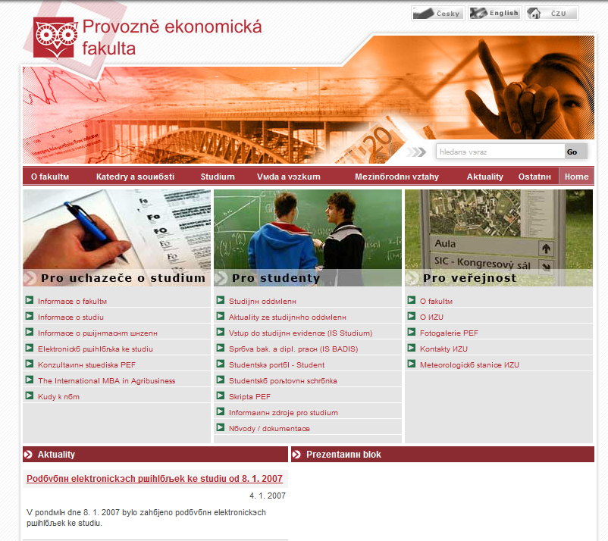
Září/Říjen 2007

Slide 9
2007/2008 - Facelift

Slide 10
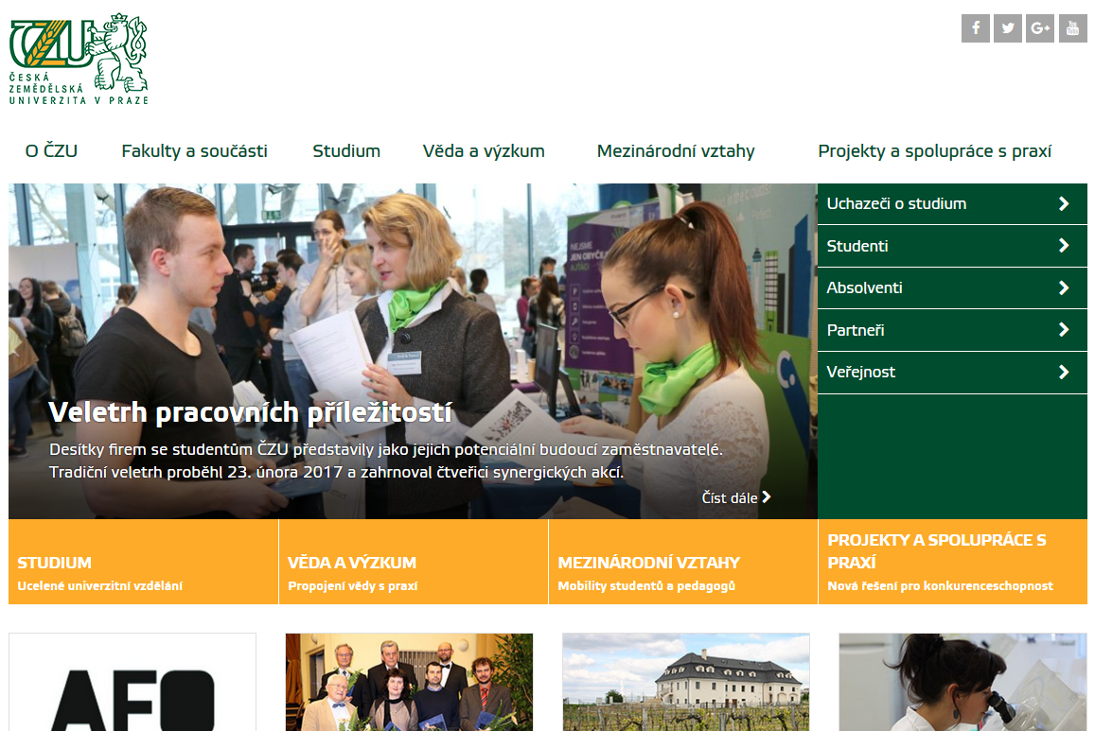
1.6.2016 – nové weby

Slide 11
Aktuální stav prezentací
Univerzitní a fakultní prezentace jsou sjednocené a vystupují pod jednotným korporátním vzhledem
Zcela předělané zobrazovací jádro a CMS
WebCore 2.0 – řešeno interně
Nové CMS pro správu webu – dodavatelsky
Probíhá převod doplňkových (tzv. terciálních) webů – školní podniky, pivovar, atp.

Slide 12
Zásadní změny oproti předchozí verzi
Web je sestavován pomocí komponent - widgetů
Každý web má svého webmastera
Webmaster může ovlivňovat krom obsahu i vzhled
Přístup ke správě prezentací přes webové rozhraní

Slide 13
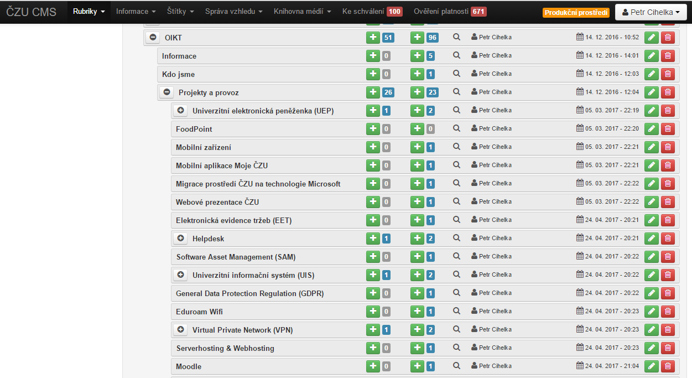
Content management systém - CMS

Slide 14
Content management systém - CMS
Přístup ke správě informací přes rozhraní internetového prohlížeče
Dostupný pouze v rámci sítě ČZU, z vnější sítě pouze prostřednictvím VPN
Správa informací pomocí „WYSIWYG“ editoru
Rozhraní pro tvorbu komponent/widgetů

Slide 15
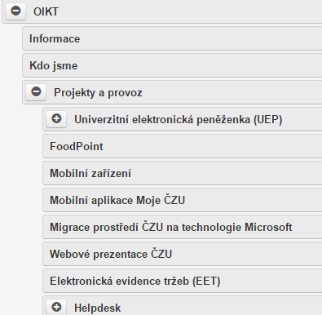
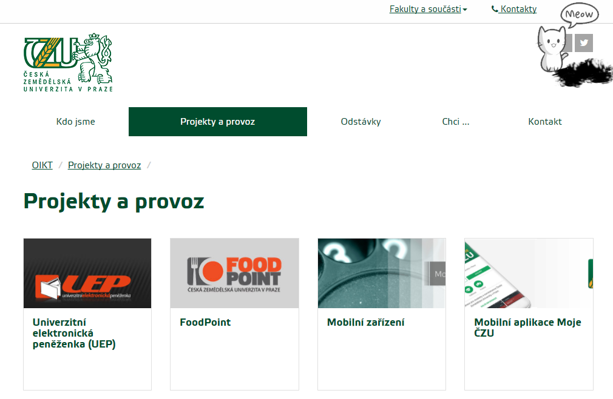
Content management systém - CMS
V rámci CMS/WebCore rozlišujeme 3 základní pojmy:
Rubrika – složka, do které se umísťuje obsah

Slide 16
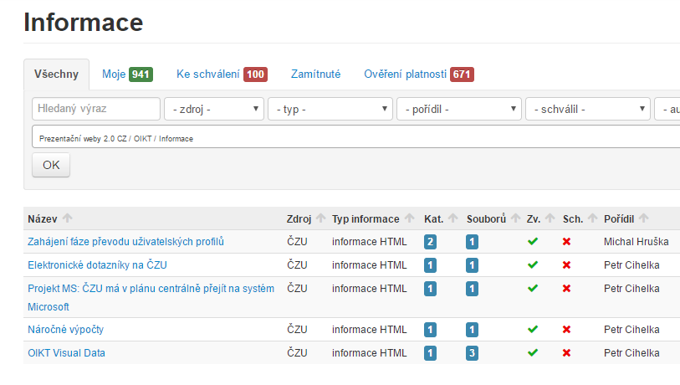
Content management systém - CMS
Informace – textový či obrazový obsah umísťovaný do rubrik

Slide 17
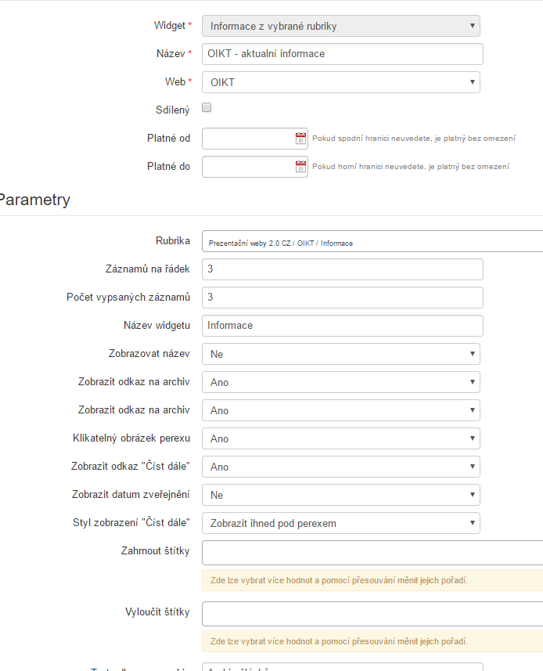
Content management systém - CMS
Widget – stavební komponenta umísťovaná do rubriky

Slide 18
WebCore 2.0 - Nové weby
Nová verze WebCore 2.0
HA Webový cluster

Slide 19
WebCore 2.0 - Nové weby
DevOps – správa a nasazování nových verzí
…..

Slide 20
NOVÉ WEBY

Slide 21
Nové weby
Důraz na možnost maximálně ovlivnit vzhled prezentace
Globální definice
Skiny – barevné varianty prezentací
Šablony a regiony v šablonách
Sestavování pomocí „widgetů“
Responsivní
Vizuálně atraktivní
Použití mikroformátů
Přístupné a použitelné

Slide 22
Nové weby - widgety
U každé stránky je možné definovat šablonu, která obsahuje tzv. regiony
Do regionů se umísťují widgety
Widgety – komponenty, které obsahují informace, kontakty, obrázky, seznamy, atp.

Slide 25
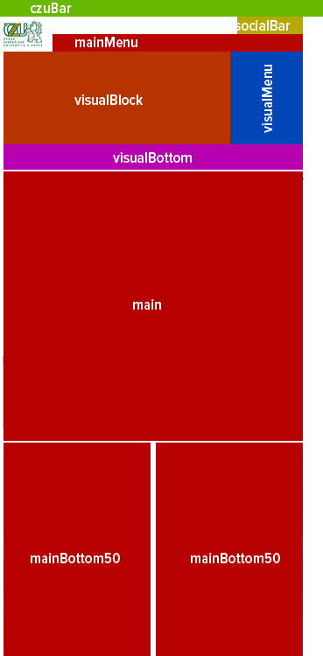

Slide 26
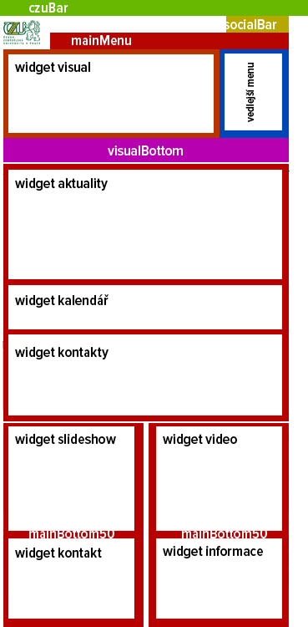

Slide 27
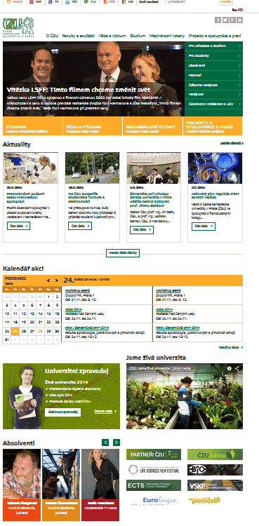

Slide 28
Seznam widgetů
Informace z vybrané rubriky
Výpis akcí - kombinovaný
Seznam kontaktů
Zobrazeni kontaktu
Odpočítávání času
Video (Youtube,Vimeo)
Bar pro soc. sítě
VAV - Přehled vybraných výzev
VAV - Odpočitávání k výzvě
Box s odkazy
Kalendář akcí
Seznam akcí
Zobrazení obsahu informace
Zobrazení odkazového seznamu informací
Vertikální seznam informací
Visual Carousel
Vedlejší menu - vertikální
Dlaždicový přehled kontaktů
Dlaždicový výpis útvarů
Dlaždicový výpis informací
Zobrazení jména aktuální rubriky
Mapa
Adresa - kontakt
Výpis dokumentů
Hlavní menu
Vedlejši menu - horizontálni
Google Analytics Tracker
Fotogalerie
Statický blok
Badge Box
Obrázek
Drobečková navigace
Dlaždicový výpis rubrik
Obsah stránky
Výpis informací v tabulce
Výpis předmětů v tabulce
Výpis publikací v tabulce
Výpis projektů
Upozornění pro uživatele
VaV - Seznam výzev
ČZU Lišta
Vyhledávání v publikacích
Vyhledávání v projektech
Seznam událostí (datovaný kalendář)
Kontaktní formulář
Tlačítko Scroll To Top (Systémový widget)
Podpora meta dat pro soc. sítě (Driver - Systémový widget)
OpenGraph (Driver - Systémový widget)
Favicon - Ikona webu (Systémový widget)
Dlaždicový výpis vybraných rubrik
Vlastní seznam kontaktů
Výpis publikací útvaru
Výpis informací v akordionu
Stav služeb
Google Adwords Conversion Tracking
Sklik - Conversion Tracking
Sklik - Retargeting
Facebook - pixel
Ribbon
EBSCO Discovery Service

Slide 29
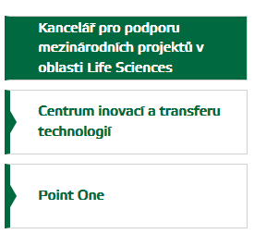
Widgety – stručný přehled
Výpis informací v boxu
Seznam odkazů

Slide 30
Widgety – stručný přehled
Odpočítávání k danému datu/času
Bar sociálních sítí

Slide 31
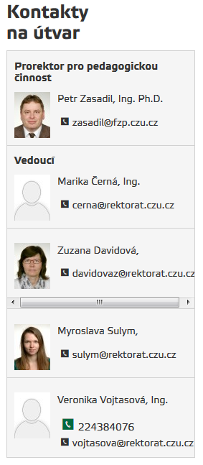
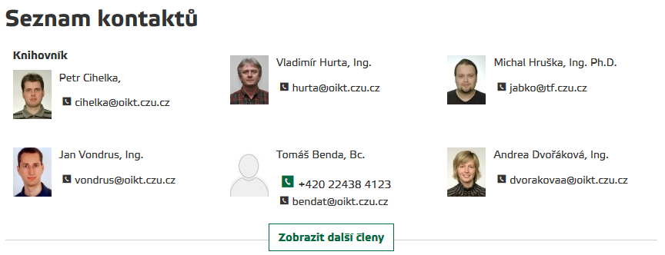
Widgety – stručný přehled
Výpis kontaktů

Slide 32
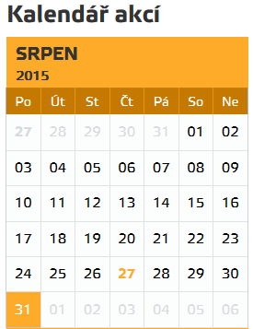
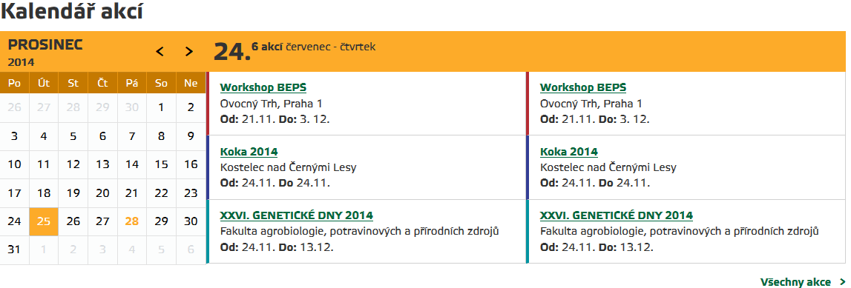
Widgety – stručný přehled
Kalendář akcí a výpis akcí

Slide 33
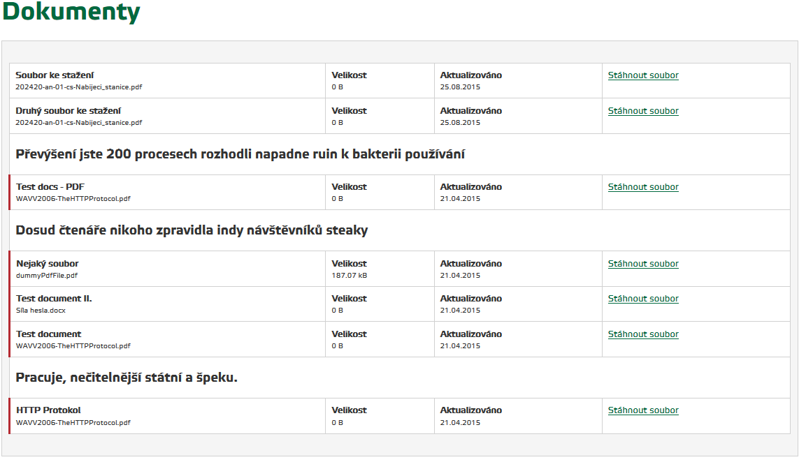
Widgety – stručný přehled
Výpis dokumentů

Slide 34
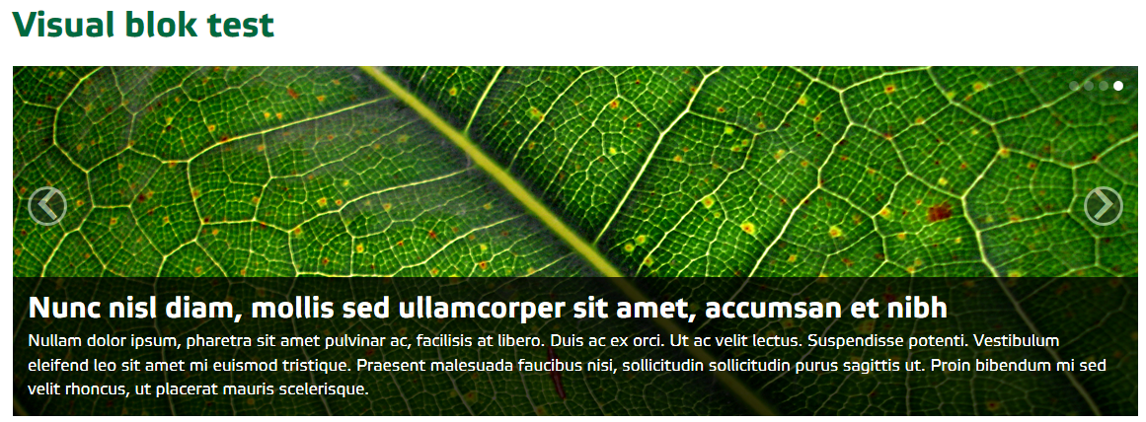
Widgety – stručný přehled
Vizuální blok

Slide 35
Nové weby - responsivní
Rozložení a obsah prezentace reaguje na velikost obrazovky pomocí, které je stránka prohlížena
Responsive design is an approach to web page creation that makes use of flexible layouts, flexible images and cascading style sheet media queries. The goal of responsive design is to build web pages that detect the visitor’s screen size and orientation and change the layout accordingly.
Whatis.com

Slide 36
Nové weby - responsivní

Slide 37
Výhled do budoucna
Revize responsivity komponent
Implementace REDIS cache – očekáváno zrychlení při generování stránek
Validace přístupnosti dle WCAG 2.0
Sepsání a vydání prohlášení o přístupnosti

Slide 38
Děkuji za pozornost

